Slide 1
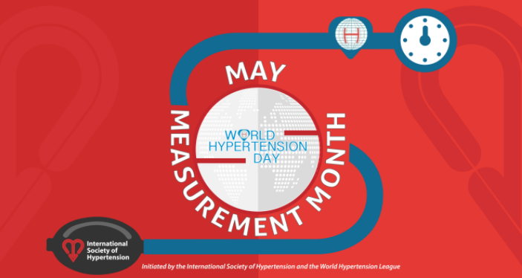


ОТЧЕТ
КОЧЕРГИНОЙ АНАСТАСИИ МИХАЙЛОВНЫ
научного сотрудника лаборатории патологии кровообращения НИИ КПССЗ, ассистента кафедры кардиологии и сердечно-сосудистой хирургии КемГМУ, секретаря Кемеровского регионального отделения РКО
о проведении акции MAY MEASUREMENT MONTH в Кемерово

Slide 2
ЧТО ТАКОЕ MAY MEASUREMENT MONTH (МММ17)?
Международный проект International Society of Hypertension и World Hypertension League
Цель скрининга - измерить артериальное давление у 25 миллионов человек во всем мире (не менее 1% населения каждой страны)
Главные задачи - подчеркнуть необходимость усиления выявления артериальной гипертензии и снизить артериальное давление у 2 миллионов гипертоников, которые в этом нуждаются согласно современным рекомендациям
Во время акции необходимо скринировать 50-100 (или более по желанию) участников старше 18 лет, которым в течение года не измеряли артериальное давление

Slide 3

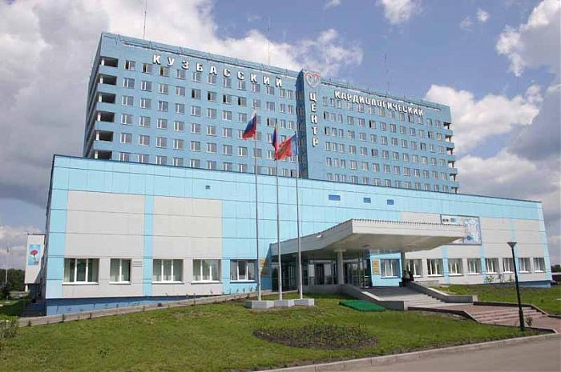
Скрининг – начали с себя!
Активное участие в акции приняли участники студенческого научного общества.
В Кемерово исследуемую популяцию составили студенты старших курсов Кемеровского Государственного Медицинского Университета лечебного и педиатрического факультетов.
В ходе проекта не только выполнены цели, поставленные проектом, но проведена просветительская работа. Волонтеры акции рассказывали о факторах риска и способах их немедикаментозной коррекции, акцентировали внимание будущих врачей на важности первичной профилактики заболевания и коррекции факторов кардиоваскулярного риска.

Slide 4
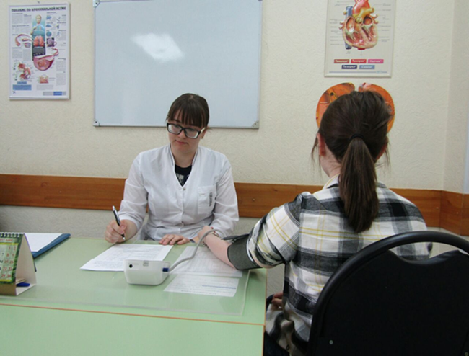
ВОЛОНТЕРЫ МММ17: ВПЕЧАТЛЕНИЯ И ПЕРСПЕКТИВЫ
«Участие в проекте МММ17 дало мне ценный клинический и научный опыт. Измерение давления молодым людям и выявление у них факторов кардиоваскулярного риска – шаги на пути к ранней и эффективной профилактике сердечно-сосудистых заболеваний. Приятно ощущать себя частью международной команды!»
Леонова Валерия, член студенческого научного общества кафедры кардиологии и сердечно-сосудистой хирургии, Кемерово

Slide 5
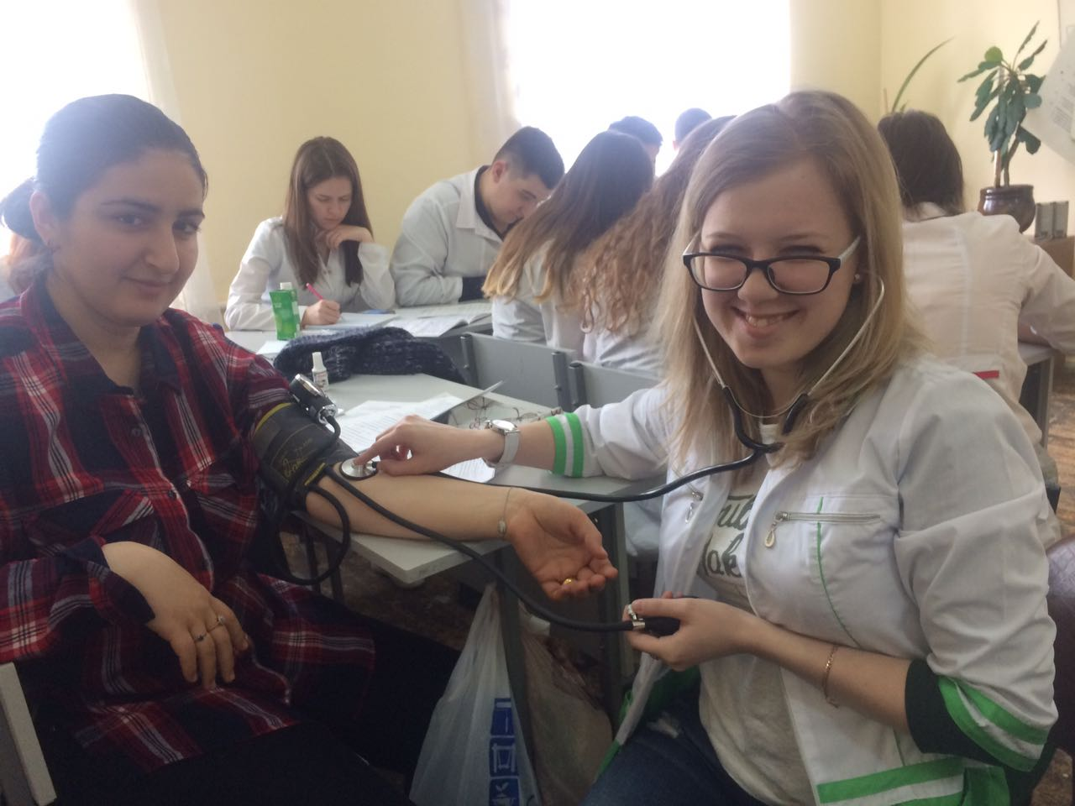
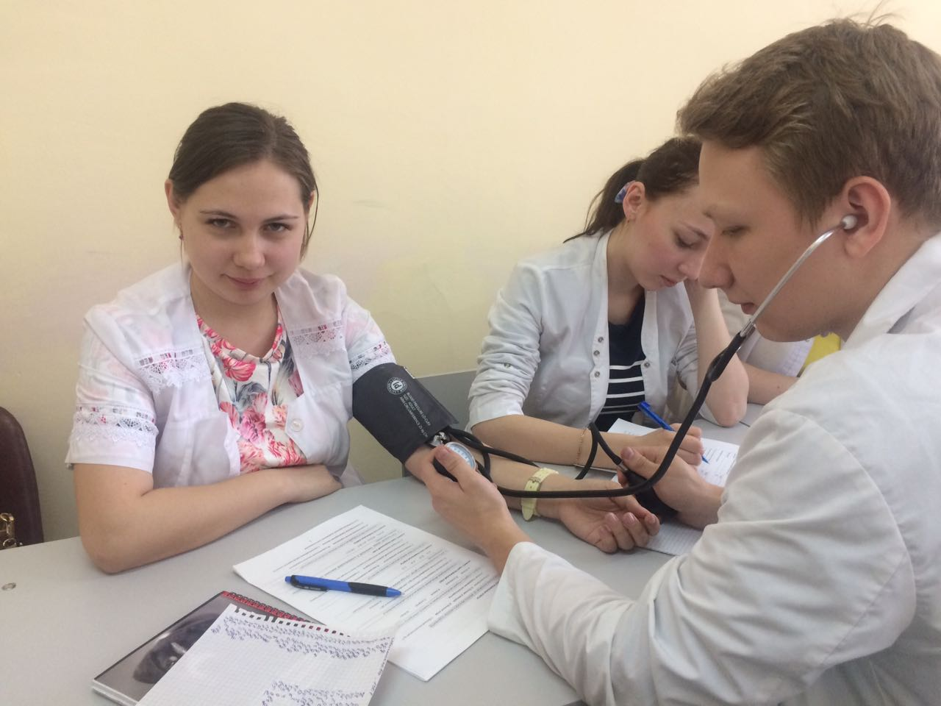
ВОЛОНТЕРЫ МММ17: ВПЕЧАТЛЕНИЯ И ПЕРСПЕКТИВЫ
«Во время обследования своих сокурсников меня очень порадовала их активность и заинтересованность»
Килина Ирина, член студенческого научного общества кафедры кардиологии и сердечно-сосудистой хирургии, Кемерово
«Мне было интересно принять участие в проекте. У некоторых моих сокурсников зарегистрированы высокие цифры артериального давления. Все они отнеслись к этому серьезно и намерены пройти тщательное обследование»
Клещеногов Антон, член студенческого научного общества кафедры кардиологии и сердечно-сосудистой хирургии, Кемерово

Slide 6
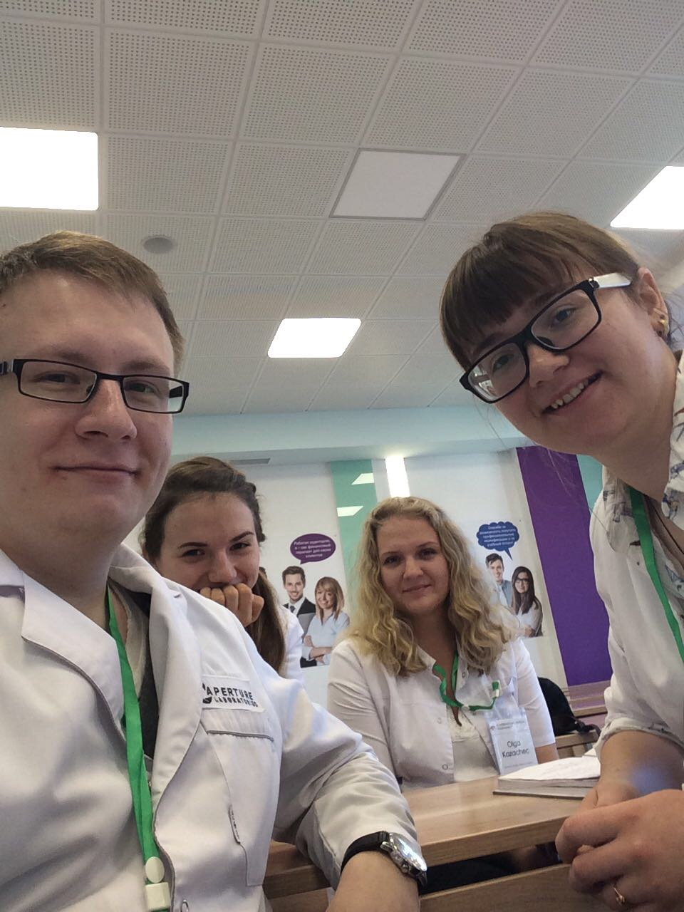
ВОЛОНТЕРЫ МММ17: ВПЕЧАТЛЕНИЯ И ПЕРСПЕКТИВЫ
«Благодарю за участие в проекте!
Ранний скрининг артериальной гипертензии очень важен.
Вместе с членами нашей команды мы установили повышение давления у некоторых студентов, которым составили план обследования и разработали программу коррекции факторов кардиоваскулярного риска»
Окунев Игорь, член Студенческого научного общества кафедры кардиологии и сердечно-сосудистой хирургии, Кемерово

Slide 7
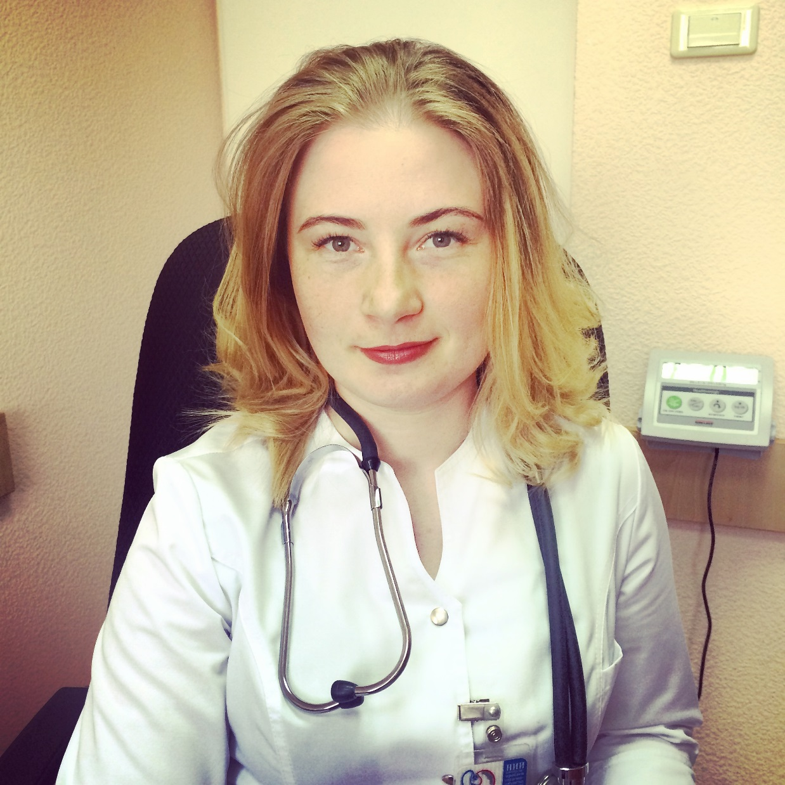
Члены Кемеровского Регионального отделения РКО с энтузиазмом принимают участие в международных и всероссийских проектах (Исследования ЭССЕ-РФ, PURE, регистр РЕКОРД, EuroObservationalResearchProgramme), поэтому участие в проекте МММ17 для нас стало закономерным.
После внимательного изучения протокола на сайте http://maymeasure.com/ стало понятно, что к участию в проекте в качестве волонтеров могут быть привлечены студенты старших курсов. Эту новость радостно встретили участники студенческого научного кружка нашей кафедры.
Совместно мы приняли решение обследовать наших учащихся – будущих врачей. Стандартную анкету проекта мы дополнили собственным опросником, который более подробно позволил выявить модифицируемые факторы кардиоваскулярного риска. Полученные результаты оказались крайне интересными и будут представлены на ежегодной научной конференции Научно-практическая сессия молодых ученых Кузбасса «Наука-практике» (г.Кемерово) и нескольких печатных работах.

